Slide 1
Bài 40
GIẢM MỘT SỐ ĐI
MỘT SỐ LẦN
(Sách giáo khoa Toán 3 - Tập một - Trang 45)

Slide 2
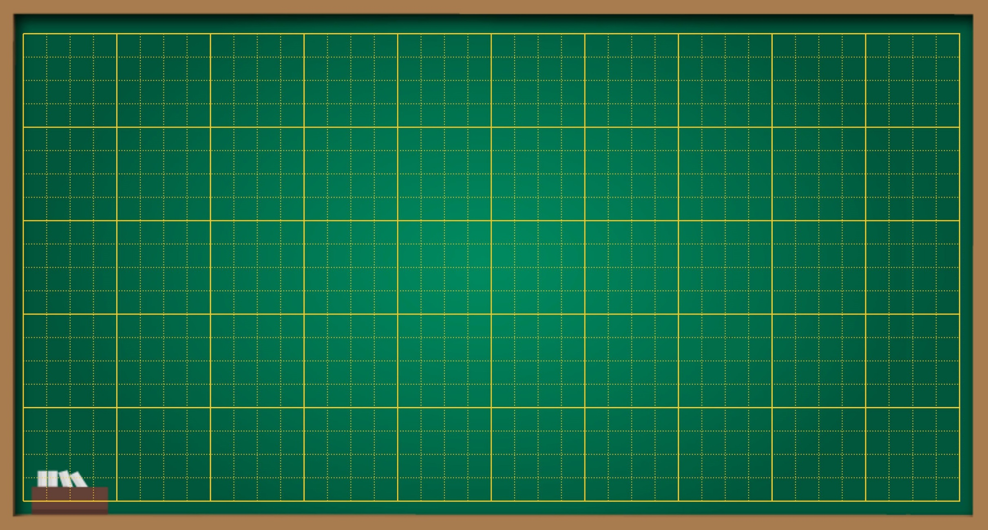
Thứ … ngày … tháng … năm ….
Bài 40
Giảm một số đi một số lần

Slide 3
THỰC HÀNH
LUYỆN TẬP

Slide 4
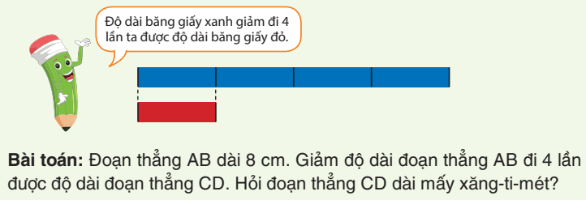

Slide 5
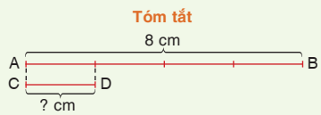
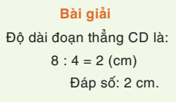

Slide 6
Bài tập

Slide 7
0
6
9
1
3
4

Slide 8
VẬN DỤNG

Slide 9
DẶN DÒ
1.
2.

Slide 10
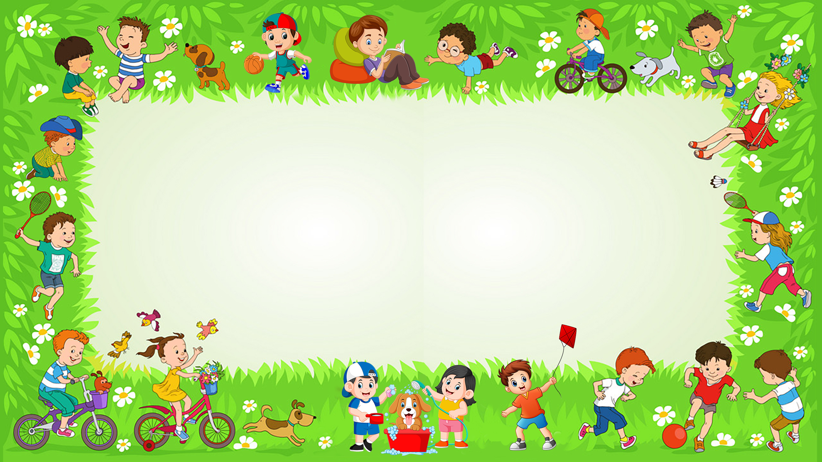
Chúc các em học tốt

Slide 11
Tạm biệt các em!

